Slide 1
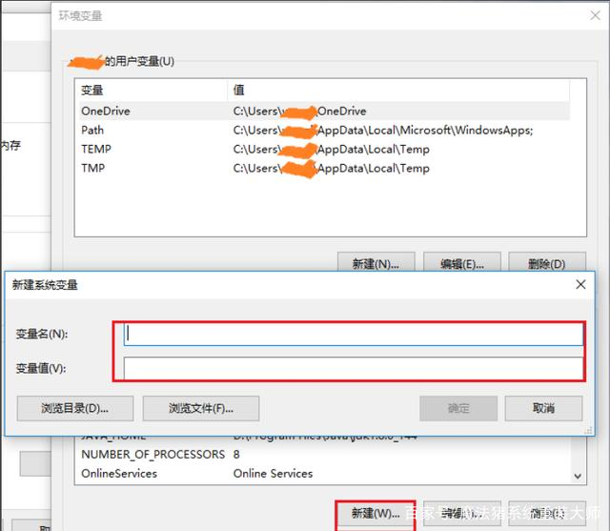

1. 语言与开发工具
优势：开箱即用，只需要配置一点点简单的环境变量
Clion的亲兄弟，快捷键无缝衔接
Pycharm还提供了一些很好的功能用于Django开发，
同时支持Google App Engine，同时还支持ironPython。

Slide 2
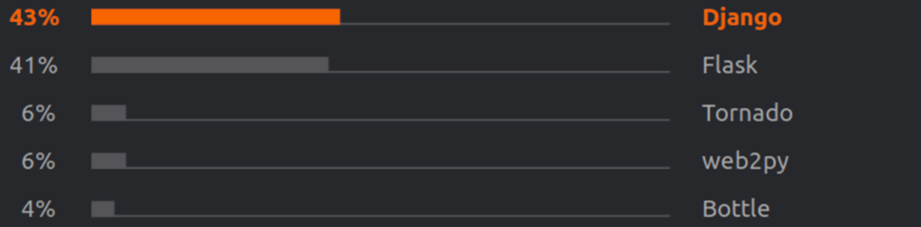
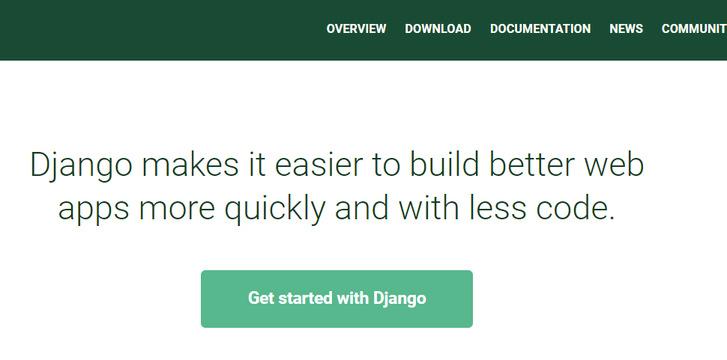
2. 框架的选择
Python web开发具有很多框架，轻量级的比如flask Bottle
重量级的比如Django，我选择的是Django,因为Django集成了
安全认证，URL Routing，模板引擎，ORM以及数据库Scheme映射。
并且最最重要的是，它的用户群体很广泛，不用担心自己写到一半
遇到了一个错误，百度一搜，一个相关信息都没有
3. DBMS:sqlite
当然mysql也可以，import mypysql即可

Slide 3
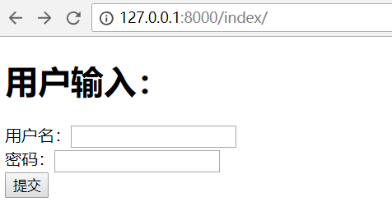
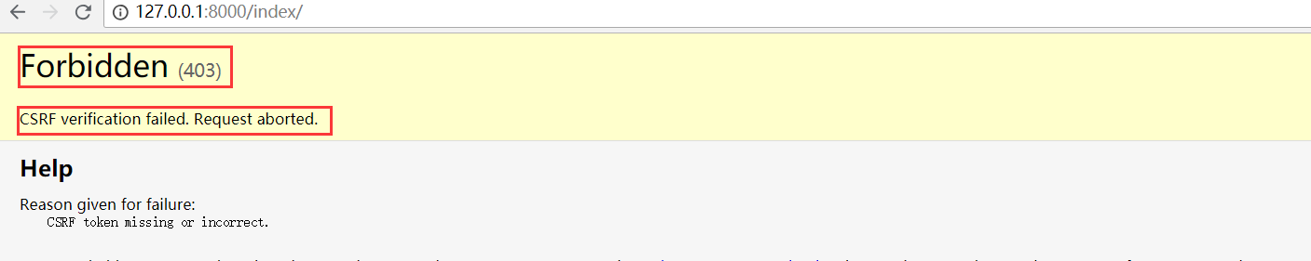
跨站保护机制

Slide 4
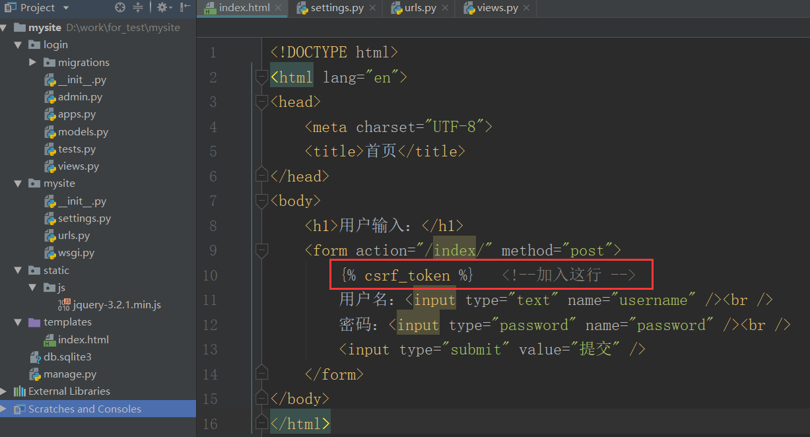
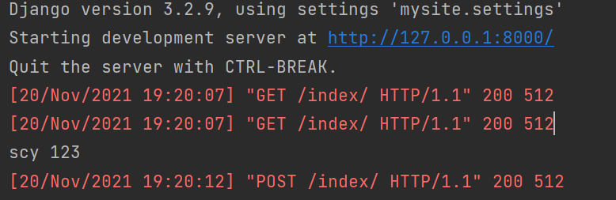
解决跨站保护机制

Slide 5
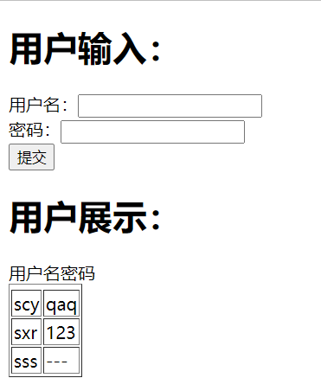
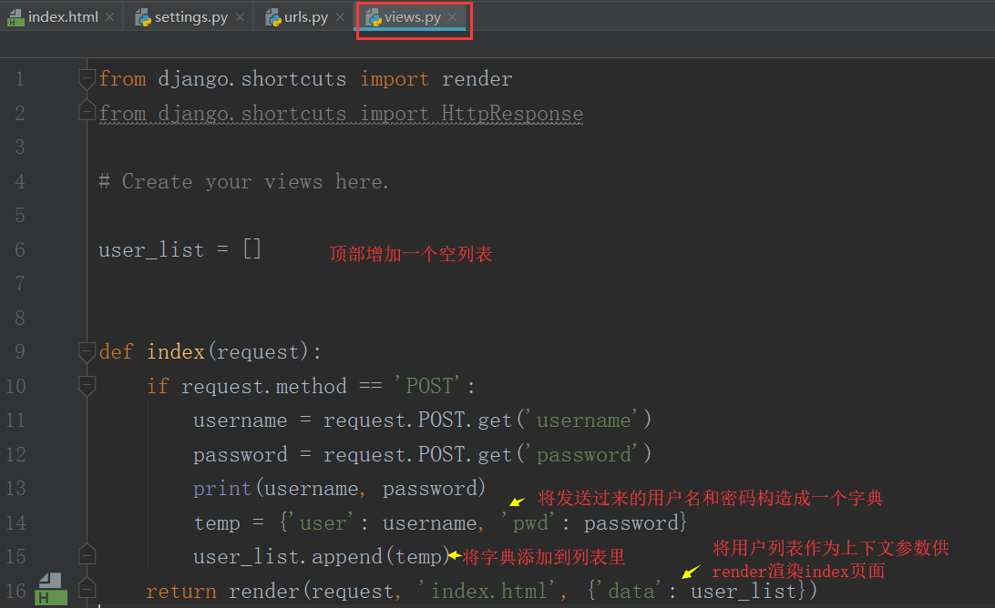
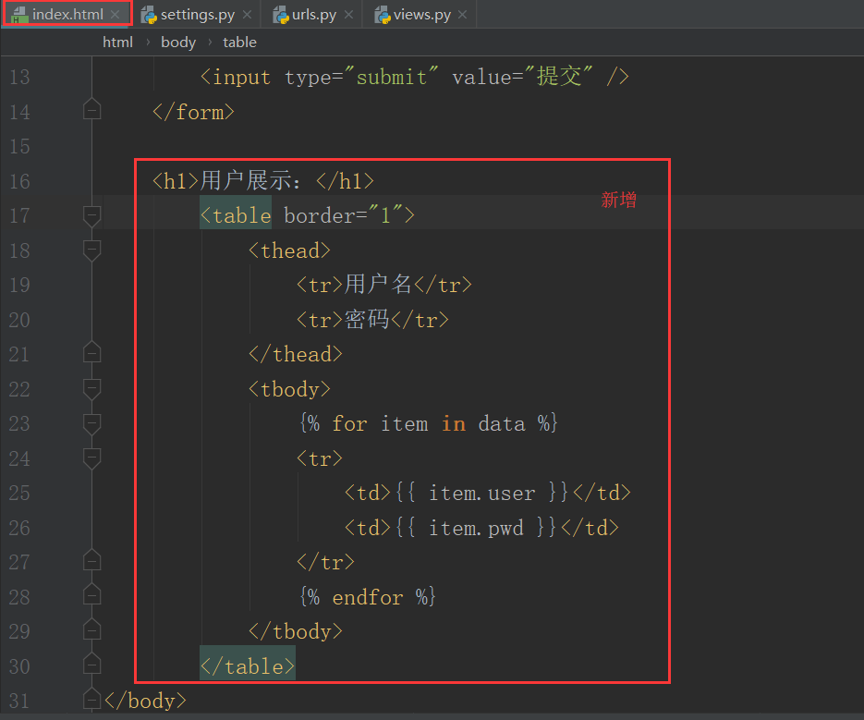
返回动态页面
我们知道，我们每次往网站里输入一些数据，肯定不是为了锻炼自己的手指
是为了从网站中得到自己想要的信息
因此我们收到了用户的数据，但返回给用户的不应该是静态页面。
通常我们会根据用户的数据，进行处理后再返回给用户。（动态页面）

Slide 6
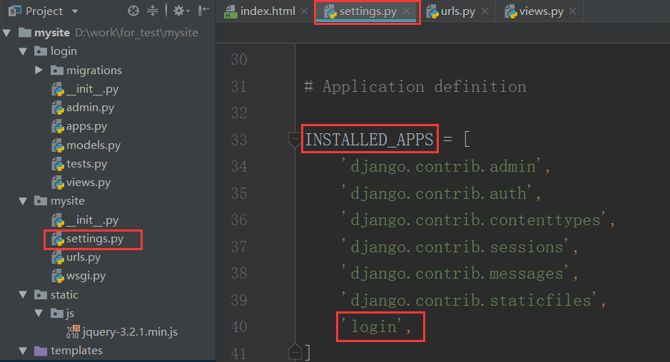
为什么引入数据库？
流程走到这里，django的MTV框架基本已经浮出水面了，只剩下最后的数据库部分了。
上面我们虽然和用户交互得很好，但并没有保存任何数据，页面一旦关闭，
或服务器重启，一切都将回到原始状态

Slide 7
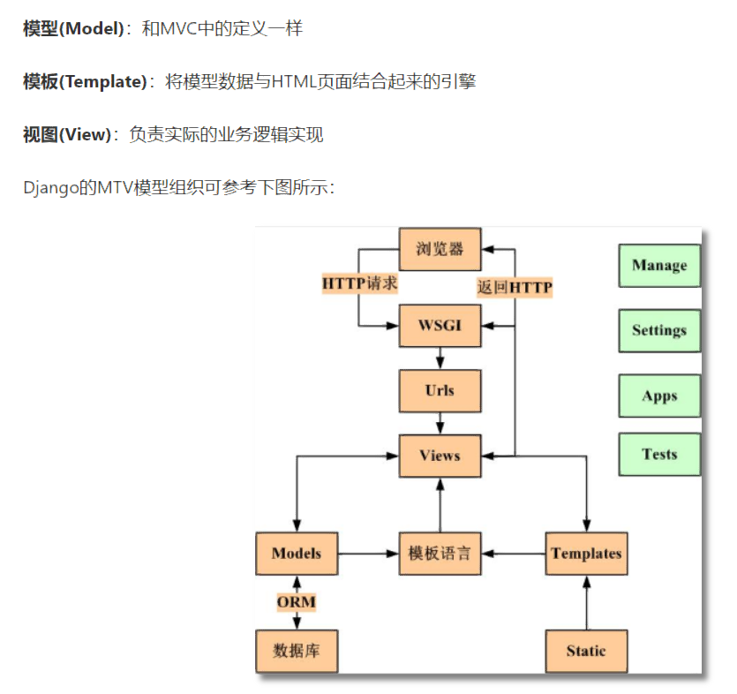
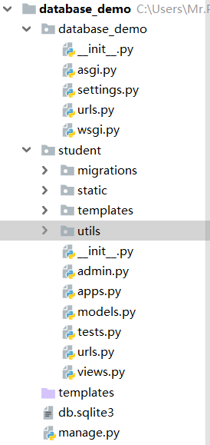
刘江的博客

Slide 8
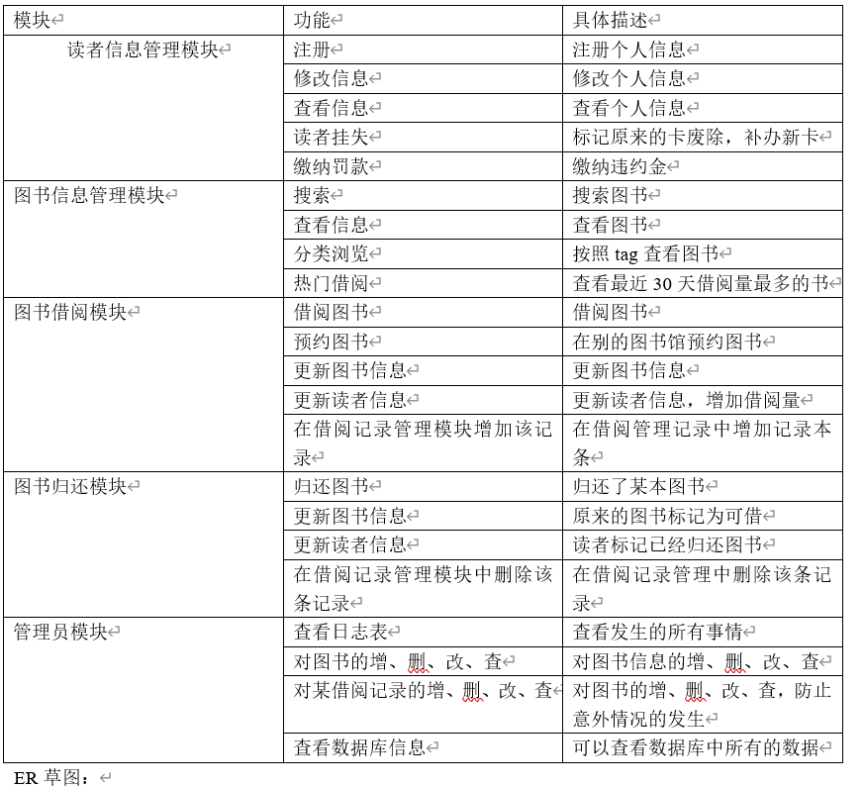

Slide 9
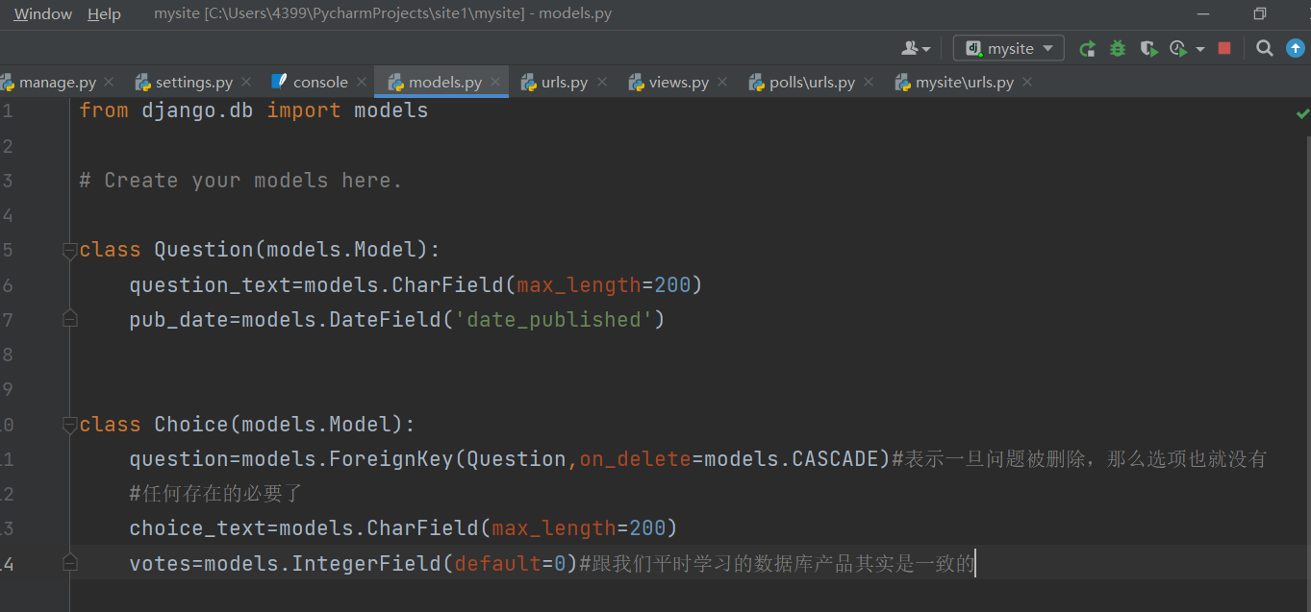
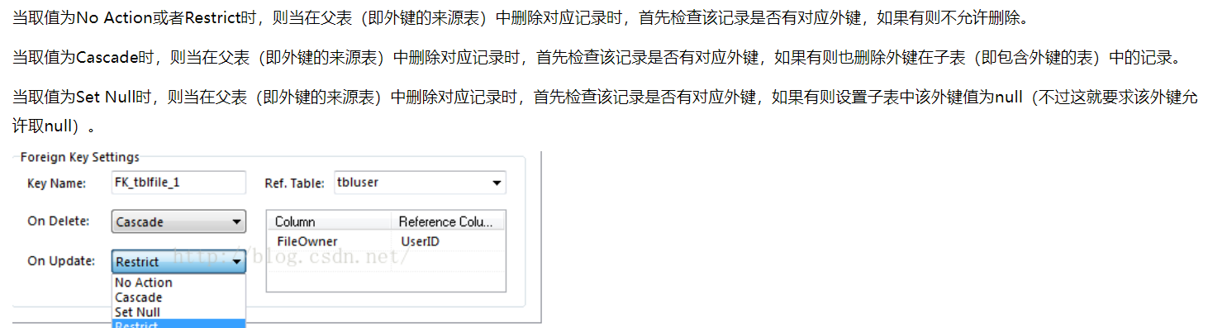
数据库的外键约束（保持了数据的一致性）

Slide 10
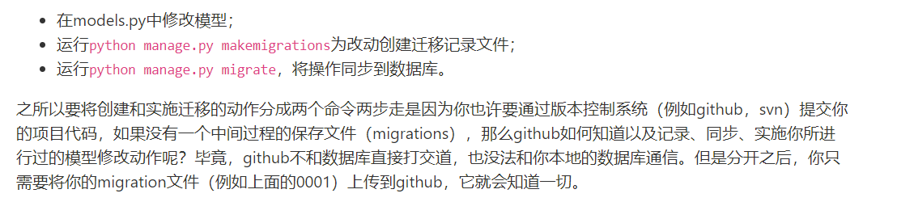
意思是告诉github你都做了什么，github就会帮你完成这些工作

Slide 11
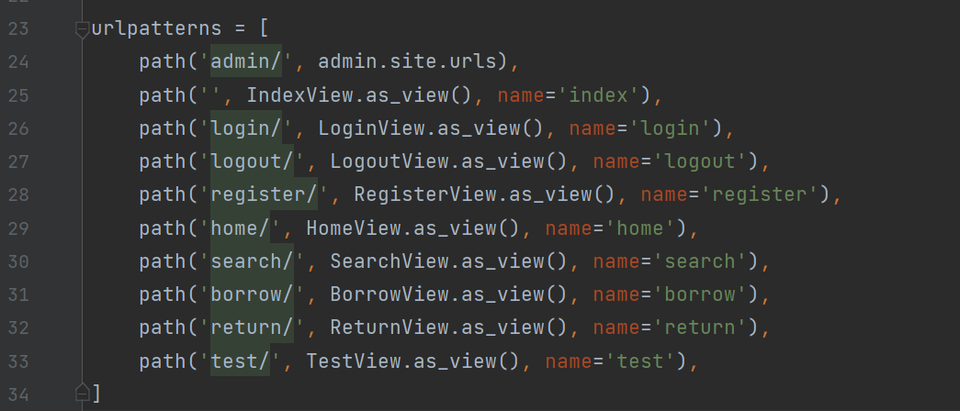
url的转发(一定要避免耦合，否则写的时候一时爽，改后火葬场…
同时使用通用视图也能够帮助减少耦合

Slide 12
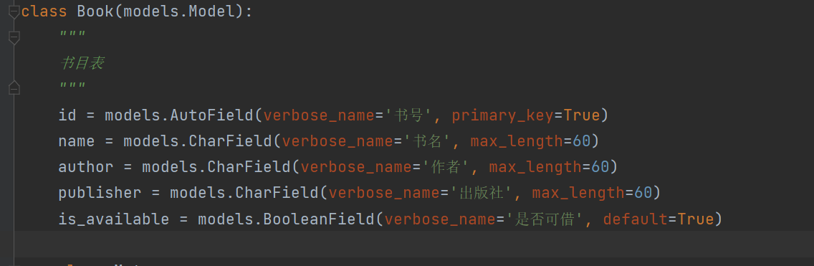
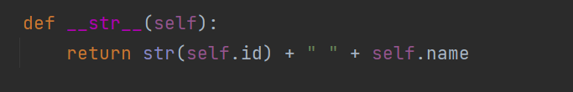
Python的一个特性：支持类的方式去创建table，支持py语法查询数据库（当然,mysql的语法也可以
），要注意的是，他返回的是一个set，需要重载str函数才能看到

Slide 13
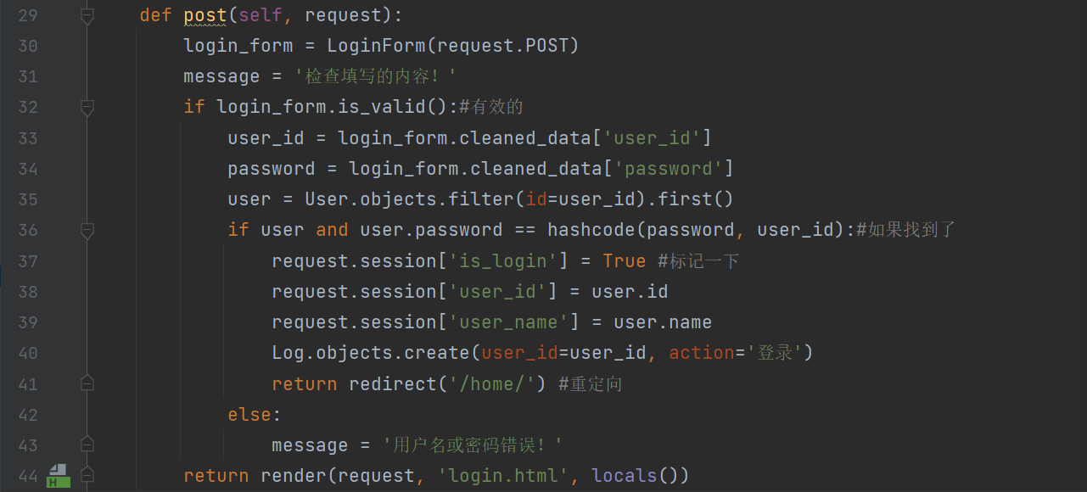
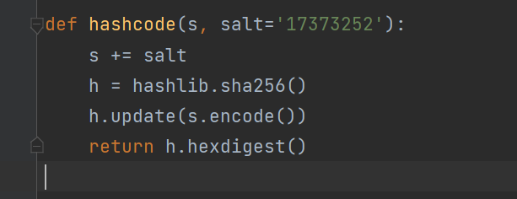
加密措施

Slide 14
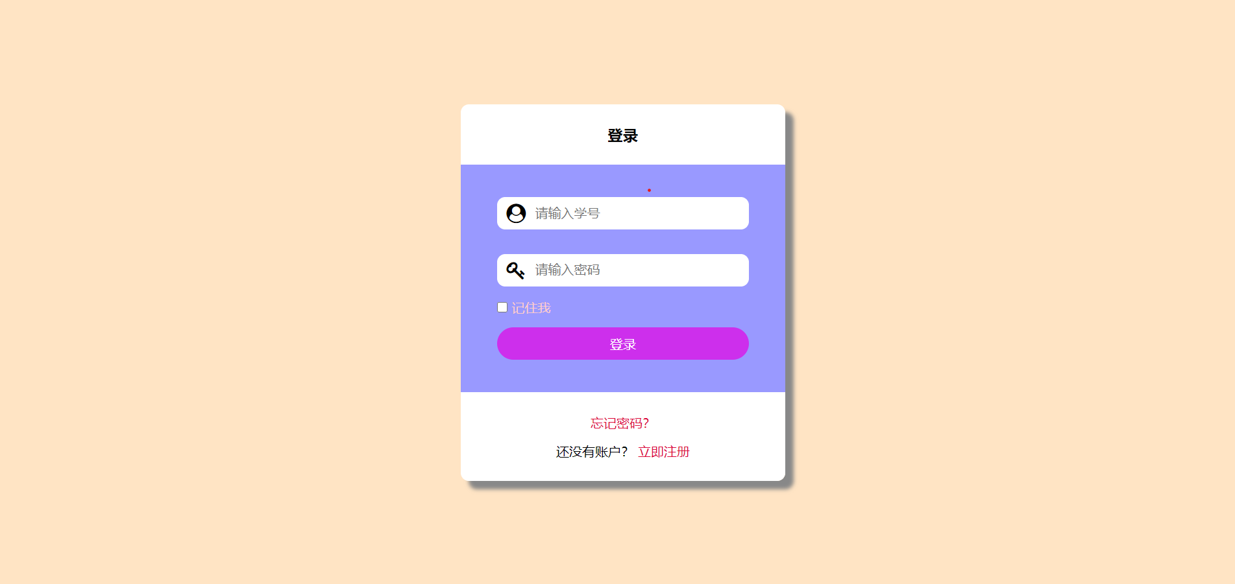
要是做web的话，还需要学一下一点点html和css
掌握程度要到一般熟练，css的话能上配色网站找找好看的就行
https://mycolor.space/

Slide 15
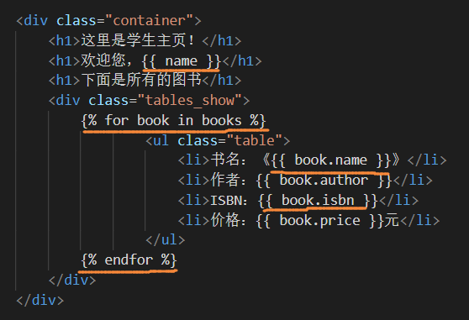
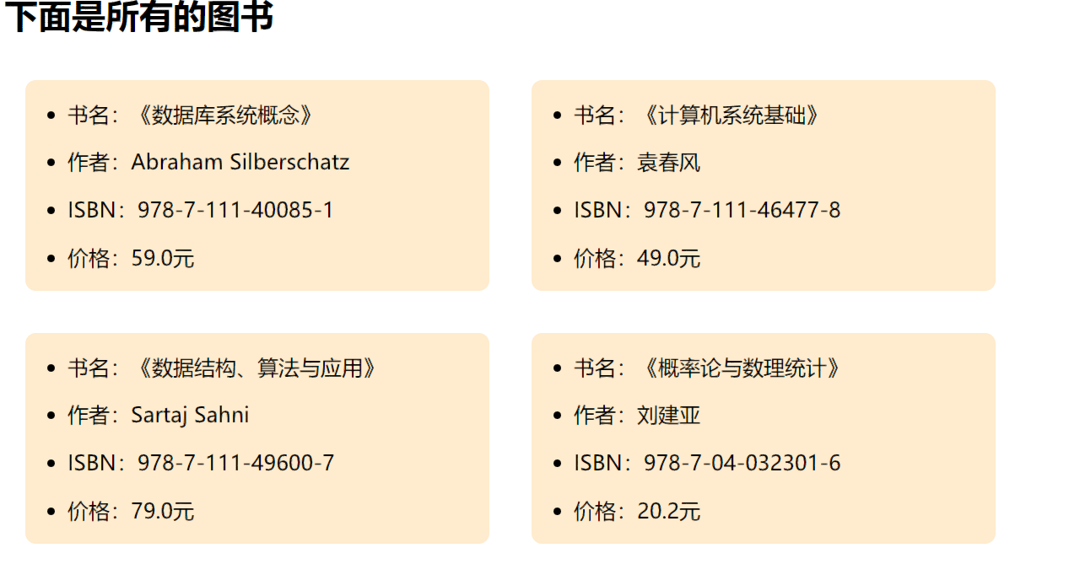
一点demo

